Slide 1
LierWerkt!

Slide 2
Ontstaan
Doelgroep
Mensen uit kansengroepen met betrekking tot de arbeidsmarkt,
sp. Laag- en niet-geschoolden, mensen met een arbeidsbeperking, mensen met een migratieachtergrond, vijftigplussers, mensen in (kans)armoede en langdurig werklozen (langer dan 1 jaar werkloos).
Drempels voor werkzoekenden
Taal
Binnen klassieke arbeidsbemiddeling als ongekwalificeerd beschouwd
Beperkte kennis arbeidsmarkt/jobinhoud
Gebrek aan (realistisch) jobdoelwit
Drempels voor werkgevers
Angst voor het onbekende
Onbekend ondersteuningsaanbod
Inclusief werken
Grote (tijds)investering
Beperkte uitkomst op korte termijn t.o.v. lange termijn
1 gemotiveerde trekker
Onderdeel missie & visie

Slide 3
Ontstaan
Tewerkstelling is een prioriteit binnen het beleidsakkoord
Mensen zelfstandig en zelfredzaam maken
Samenwerkingsovereenkomst stad & OCMW Lier en VDAB:
Actie initiatieven nemen om werkzoekenden uit kansengroepen te activeren.
Verleden: jobbeurzen
Weinig succes
Idee bedrijfsbezoeken
Netwerkmoment voor werkgevers en sociale partners
Hoe staan bedrijven hier tegenover?
Welke bedrijven staan hiervoor open?
➔ 3 juni 2022: eerste bedrijfsbezoek bij UTB

Slide 4
Doel
= Kansen op tewerkstelling creëren en drempels richting arbeidsmarkt verkleinen.
Voordelen voor werkzoekenden
Werkvloer leren kennen → Beperkte kennis jobinhoud
Inzicht verwerven in nodige jobcompetenties → Beperkte kennis jobinhoud + realistisch jobdoelwit
Sollicitatiegesprek oefenen → Taal
Rechtstreekse feedback van de werkgever
Tewerkstelling/opleiding
Voordelen voor werkgevers
Kennismaking met doelgroep → Angst voor het onbekende
Kennismaking met ondersteuningsaanbod → Onbekend ondersteuningsaanbod
Openstaande vacatures invullen

Slide 5
Werkgroep
Stad & OCMW Lier
VDAB – Jobatelier
Lier4Business
Voka
IGEMO
Mondiale Werken (T3)
MOEF!
GTB
Synkroon
Welke partners missen we nog:
Team ‘Ondernemen’
Communicatie naar handelaars/ondernemers, economische raad
TRAVI (uitzendsector)
Sociale economie

Slide 6
Rolverdeling
Werkgevers
Inbreng kennis uit bedrijfsleven
Netwerk aanspreken
Meerwaarde van project aftoetsen binnen netwerk
Sociale partners
Stem van de cliënt
Deelnemers inschrijven
Feedback naar werkgever
Stad & OCMW Lier – Team Sociaal Beleid
Informeren
Brugfiguur
Faciliteren
Hogere inzet dan anderen bij organiseren van bv. bedrijfsbezoek/netwerkevent
Terugkoppeling naar lokaal beleid

Slide 7
Voordelen / moeilijkheden
Voordelen
Groot bereik
Werkgevers
Werkzoekenden met verschillende problematieken
Oproep makkelijk verspreiden
Bijvoorbeeld: inschrijven bedrijfsbezoek
Stimuleert samenwerking
Tussen sociale partners onderling
Tussen sociale partners & werkgevers
Input vanuit sociale werkveld & werkgeversveld
Verschillende perspectieven
Moeilijkheden
Werkgroep ≠ intervisiemoment
Vereist geëngageerde leden
Doelgroep moet prioriteit blijven

Slide 8
Netwerkevent
2022 & 2023 – Netwerkevent met ontbijt
Lokaal bestuur
Sociale organisaties
Lokale ondernemers
VDAB

Slide 9
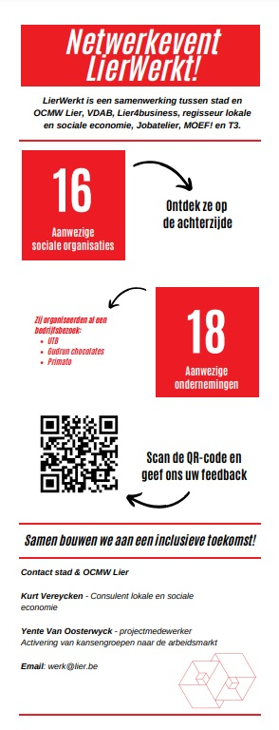
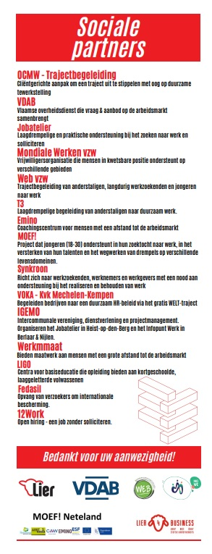
Netwerkevent 2023 - inhoud
Presentatie VDAB
Cijfers + tendensen arbeidsmarkt
Bedrijfsbezoeken
Sofagesprek
UTB deelt ervaring over bedrijfsbezoek
Netwerkmoment met ontbijt
Sociaal restaurant ‘t Hofke

Slide 10
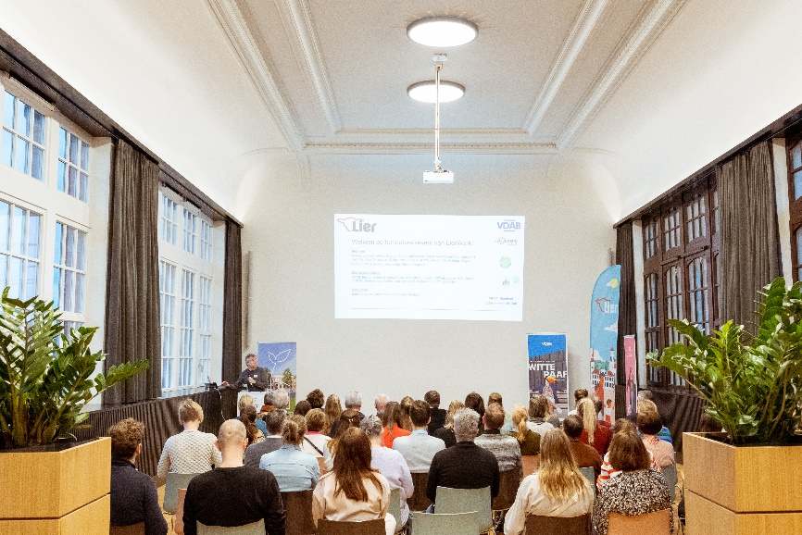
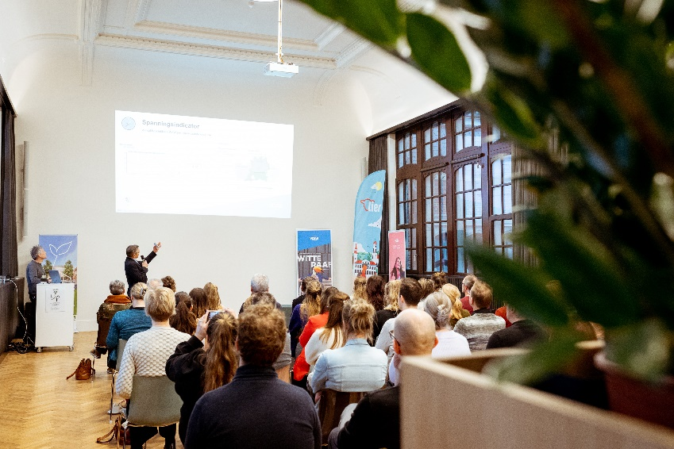
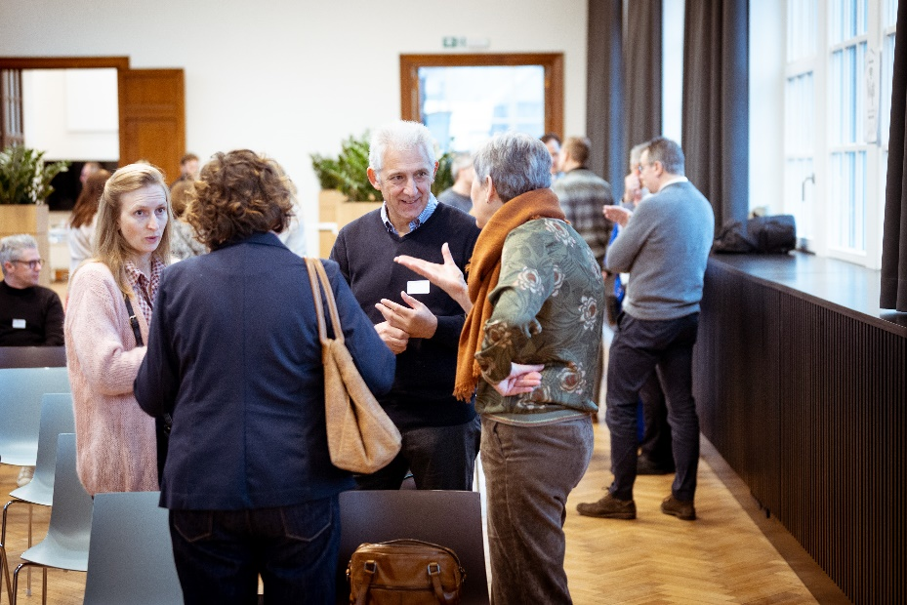

Slide 11
Bedrijfsbezoek
Bedrijven aanbrengen
Projectvoorstel
Planning
Werving deelnemers
Leden werkgroep LierWerkt!
Profielen die aansluiten bij vacature/mensen met interesse in het bedrijf
Bedrijfsbezoek
Evaluatie
Bespreking in werkgroep
Bespreking in werkgroep
Rondleiding
Voorstelling
Sociaal geëngageerd
Openstaande vacatures/regelmatig nieuwe aanwervingen
Kennismakingsgesprek

Slide 12
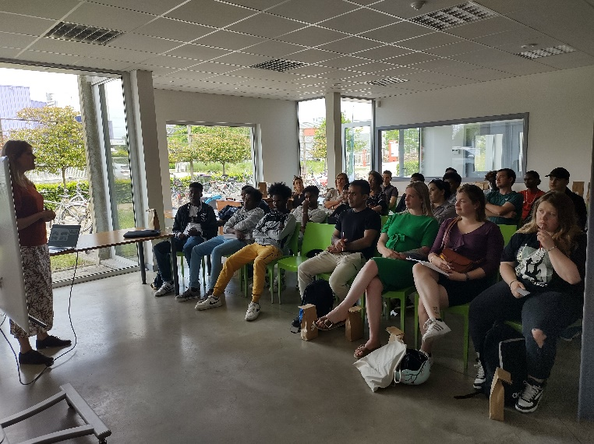
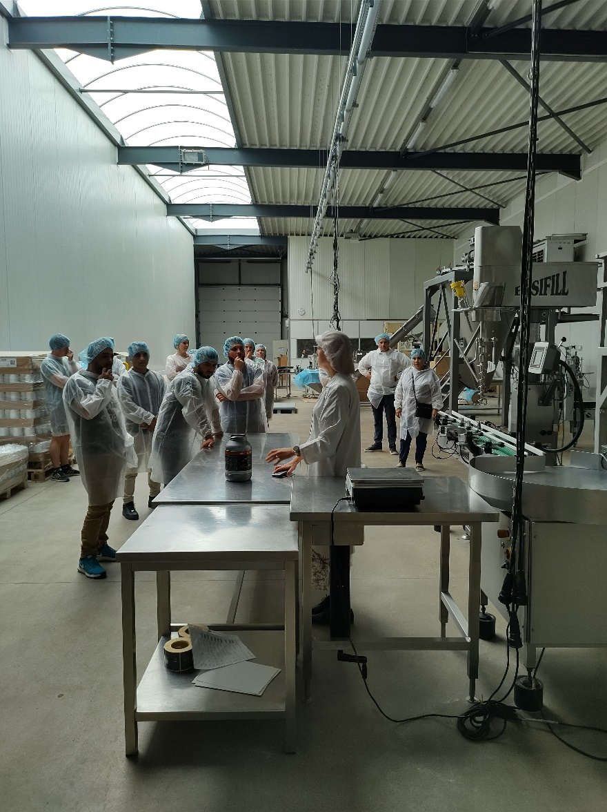
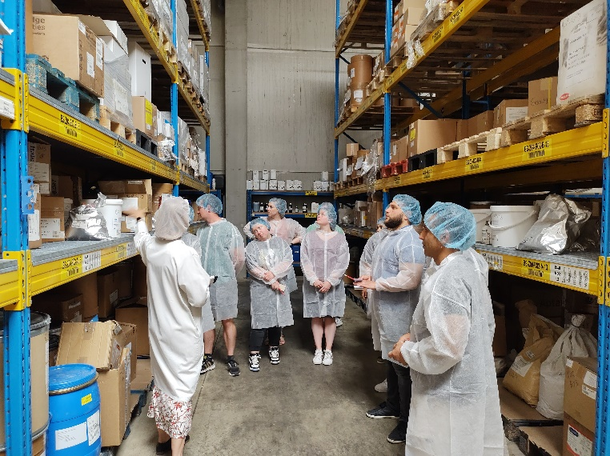
UTB

Slide 13
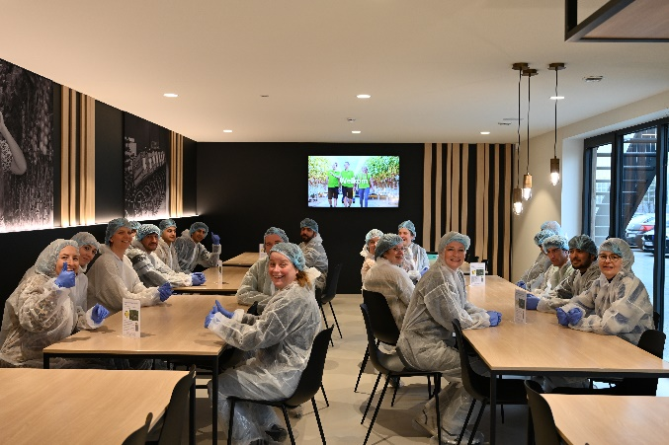
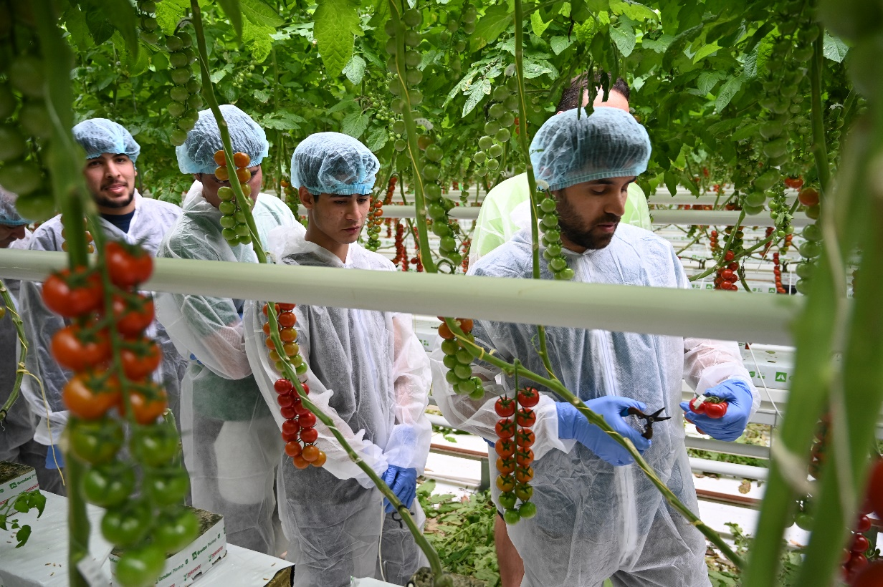
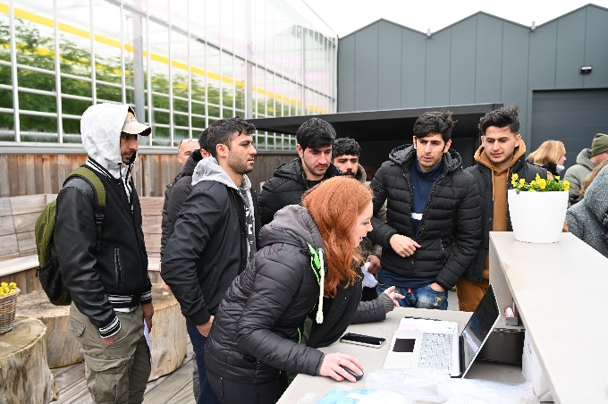
Primato

Slide 14
Gudrun

Slide 15
Resultaten

Slide 16
Toekomstplannen
1. Bedrijfsbezoek Ergon
Polyvalent betonarbeiders
Eigen opleidingscentrum
2. Combotrajecten opleiding + tewerkstelling
Voorbeeld:
Buyse – Metal Works Group
→ CNC frezen en CNC draaien (knelpuntberoep)
+ VDAB
→ Opleiding ‘insteller-bediener CNC werktuigmachines’
➔ Traject: Bedrijfsbezoek + opleiding + stage ➔ Job
3. Netwerken versterken & samenwerkingen stimuleren
→ Kennismaking met organisaties/initiatieven
Bv. Werkmmaat: komt samenwerking tussen sociale economie en bouwsector voorstellen

Slide 17
Contact
Yente Van Oosterwyck
Projectwerker
Email: yente.vanoosterwyck@lier.be / werk@lier.be
Telefoon: 03 491 67 78
Kurt Vereycken
Consulent werk & lokale sociale economie
Email: kurt.vereycken@lier.be / werk@lier.be
Telefoon: 03 491 67 67

